Slide 1
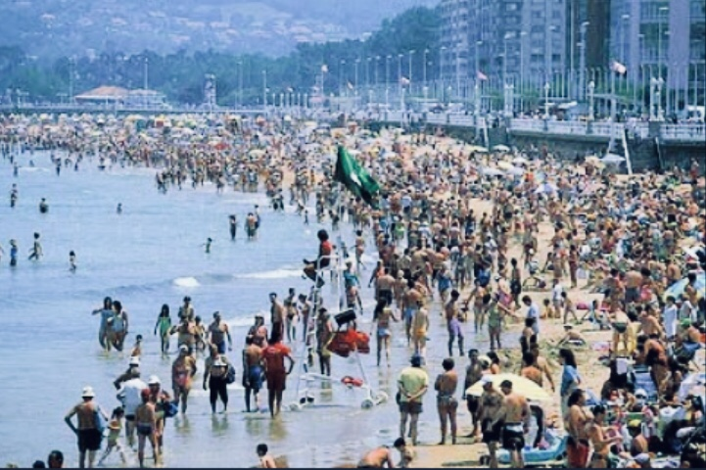

Les changements actuels dans les destinations touristiques méditerranéennes
Miguel Seguí Llinás
Université des Îles Baléares (UIB)

Slide 2

Contexte et objectif
Importance de la coopération triangulaire : entreprise, administration et science
Comprendre l’évolution de la société européenne pour comprendre le tourisme
Les transformations sociales influencent directement les destinations touristiques

Slide 3
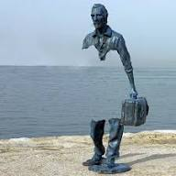
L’évolution des modèles touristiques
Le voyageur (jusqu’à la Seconde Guerre mondiale)
Le fordisme : tourisme de soleil et plage (jusqu’aux années 1980)
Le post-fordisme (jusqu’à la crise du coronavirus)
La société des loisirs (depuis les années 2020)

Slide 4
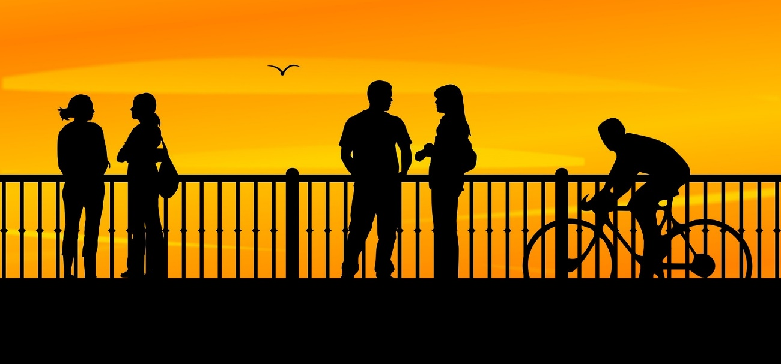
La société des loisirs
Vacances plus courtes mais plus fréquentes
Essor des compagnies low cost
Recherche d’expériences plutôt que de biens de luxe
Multiplication des voyages au cours de l’année

Slide 5
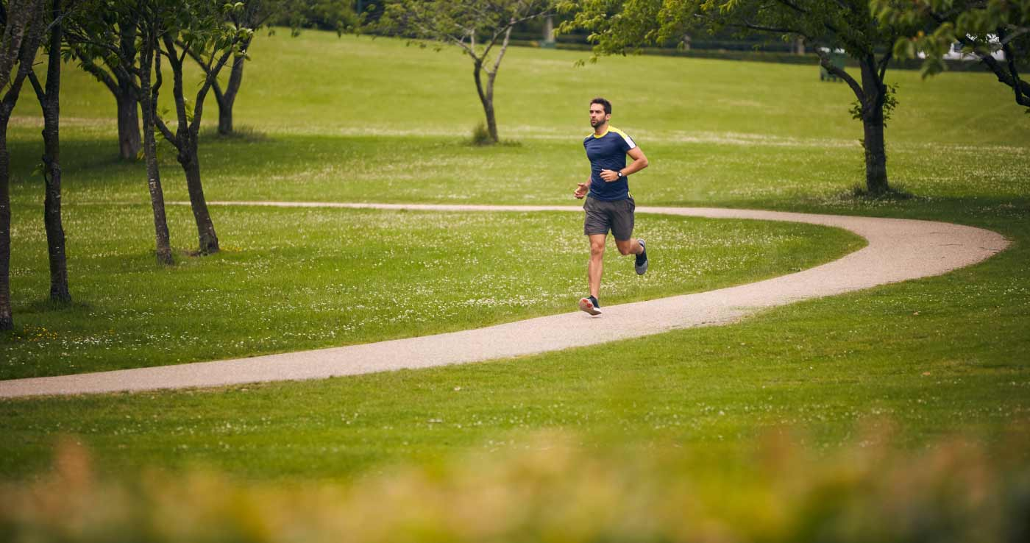
Nouvelles attentes des touristes
Recherche d’expériences authentiques
Nature, sport et bien-être
Découverte de la culture et des produits locaux
Le patrimoine architectural n’est plus l’unique motivation

Slide 6

L’influence des réseaux sociaux
Accélération des changements sociaux
Recherche de reconnaissance et de statut
Construction d’une image personnelle à travers les loisirs
Le voyage devient un marqueur social

Slide 7
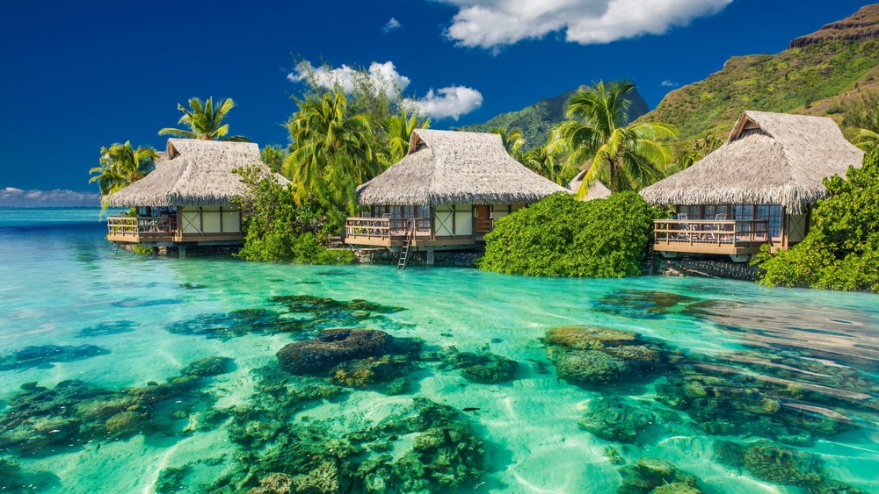
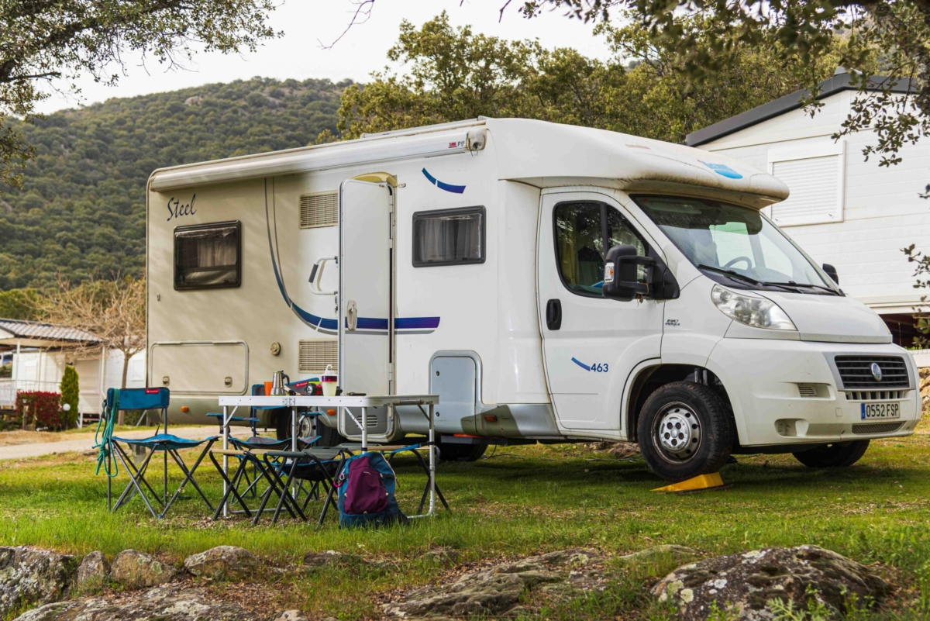
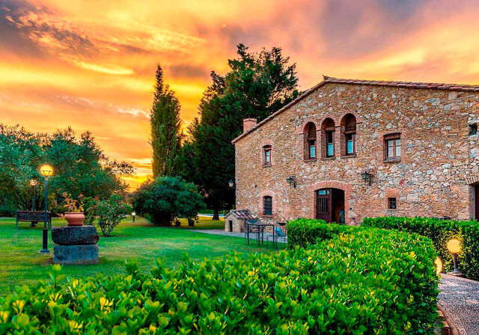
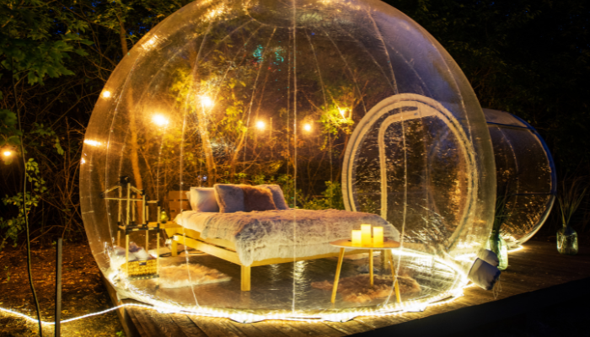
Conséquences sur le secteur touristique
La plage devient un complément plutôt qu’un objectif principal
Le prestige de la destination gagne en importance
Diversification des hébergements : resorts, locations, caravanes
Croissance du segment du luxe

Slide 8
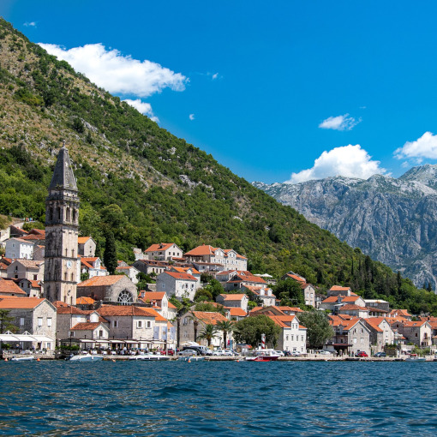
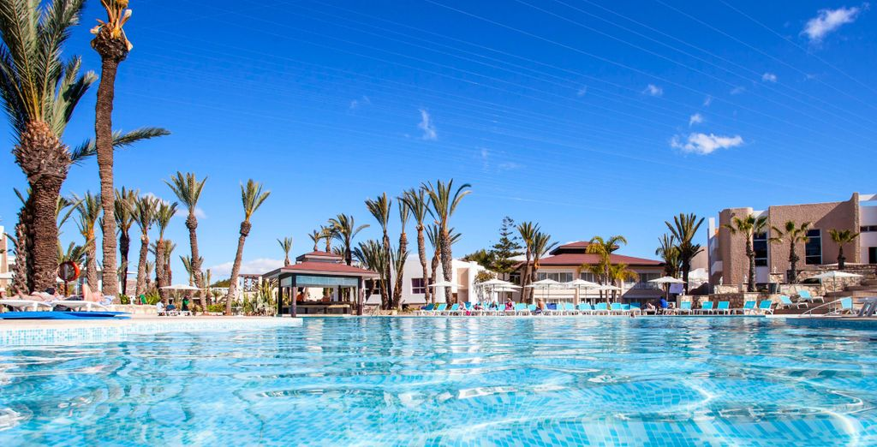
Nouveaux espaces touristiques
Émergence de nouvelles destinations méditerranéennes
Albanie, Monténégro, Macédoine du Nord, Algérie
Recherche d’exotisme, de proximité et de prix compétitifs
Impact des zones de conflit sur les flux touristiques

Slide 9
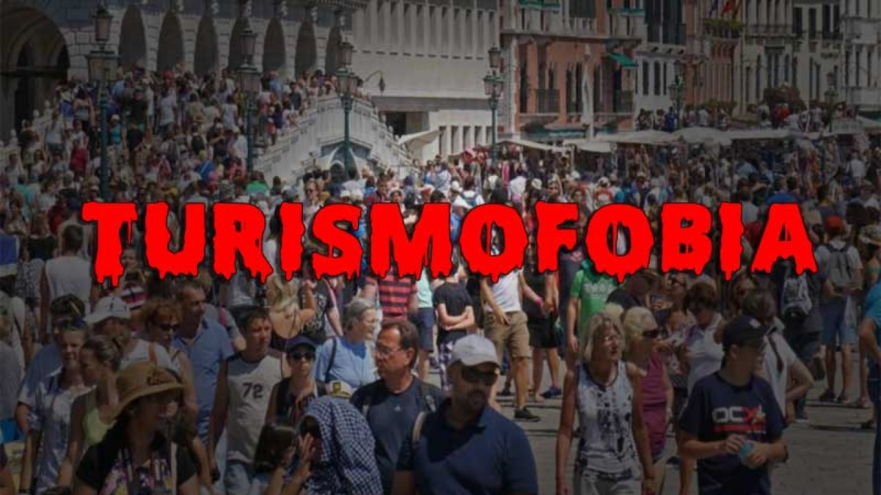
Défis actuels des destinations
Complexité croissante du transport aérien
Saturation et tourisme de masse dans le nord de la Méditerranée
Montée des tensions sociales et de la touristophobie
Opportunités pour les destinations du sud de la Méditerranée
Le défi actuel est la superposition de toutes les formes de tourisme sur le même espace, au même temps

Slide 10
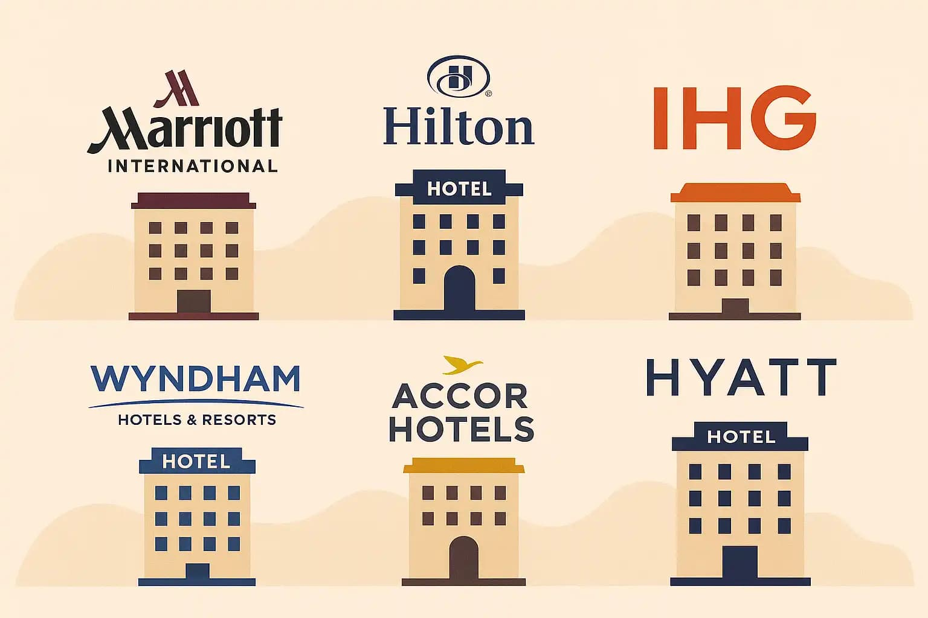
Évolution du modèle économique
Arrivée des fonds d’investissement dans l’hôtellerie de loisirs
Concentration des groupes hôteliers
Importance accrue des nuitées plutôt que du nombre de visiteurs
Externalisation des activités de loisirs et expérientielles

Slide 11
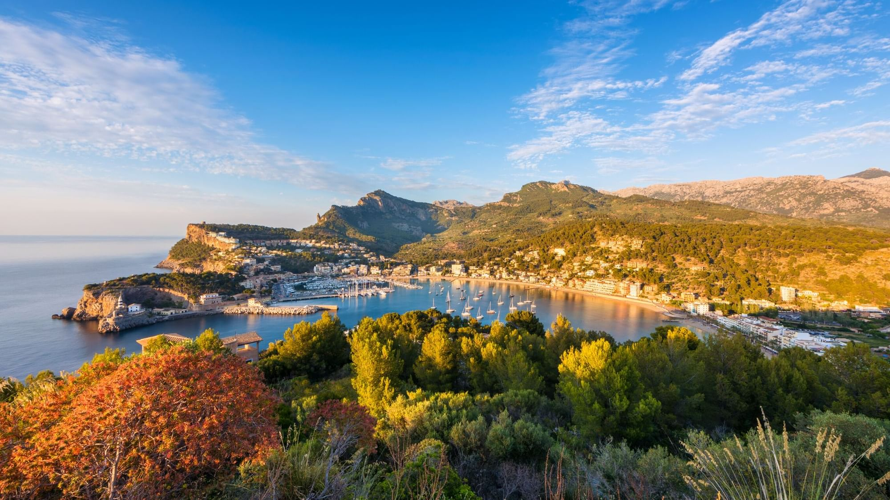
Un modèle plus résilient : le cas de Sóller
150 ans de tradition touristique
Planification participative avec les habitants
Gestion des enjeux de mobilité, logement et coexistence
Exemple d’adaptation durable d’une destination mature

